Slide 1
CHÀO MỪNG CÁC EM ĐẾN VỚI TIẾT
TIẾNG VIỆT LỚP 1
Giáo viên: Nguyễn Thị Lục

Slide 2
Bài 39

Slide 4
oi
ôi
ơi
v
oi
voi
chào
hỏi
mỗi
xôi
đợi
mới

Slide 5
chim bói cá
đồ chơi
thổi còi

Slide 7
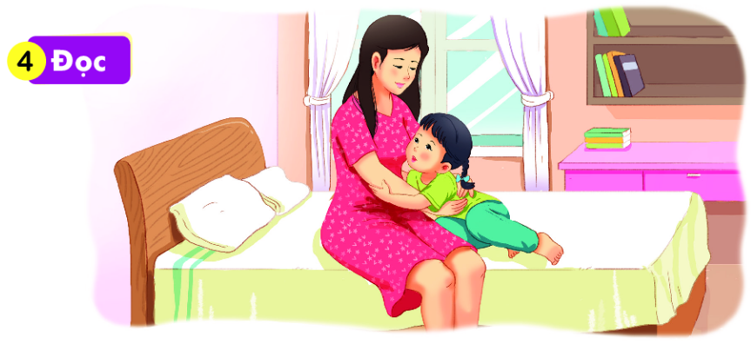
Hà hỏi mẹ:
- Mẹ ơi, mạ lớn lên gọi là lúa. Bê lớn lên gọi là bò. Còn con lớn lên thì gọi là gì ạ?
Mẹ ôm Hà rồi nói:
- Lớn lên, con vẫn là con gái nhỏ của mẹ.

Slide 8
Xe của mẹ và xe của bé

Slide 9
DẶN DÒ
.........................
................................

